Slide 1

독도 영유권에 대한
국제법적 쟁점
김명식(21280154), 김일주(20804418), 나대왕(21405353), 남진용(21404516), 박찬미(21412537),
유지영(21320373), 이창열(21320797), 조현철(21404477), 최민선(21411855)
독도영토학 / 최장근 교수님
2014.09.30.

Slide 2
목차
01 일본이 제기하는 국제법적 근거
02 1905년 시마네현 고시 제 40호에 의한 독도 편입
03 독도가 일본의 고유 영토라는 사실에 대한 재확인이었다는 주장
04 당시 무주지였던 독도를 일본이 선점했다는 주장

Slide 3
목차
05 SCAPIN 제677호와 샌프란시스코 평화조약의 해석
06 이승만 라인 설정 및 한국의 독도 불법점거
07 국제사법재판소 회부에 대한 한국의 거부 의사

Slide 4
일본이 제기하는
국제법적 근거
01
조현철

Slide 5
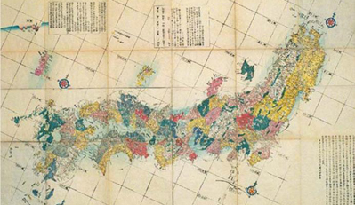
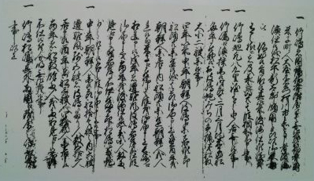

일본의 주장
1-1
개정일본여지노정전도
돗토리현 답변서

Slide 6
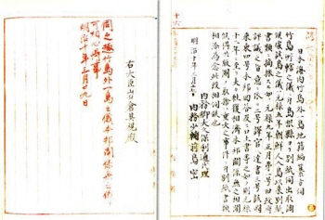
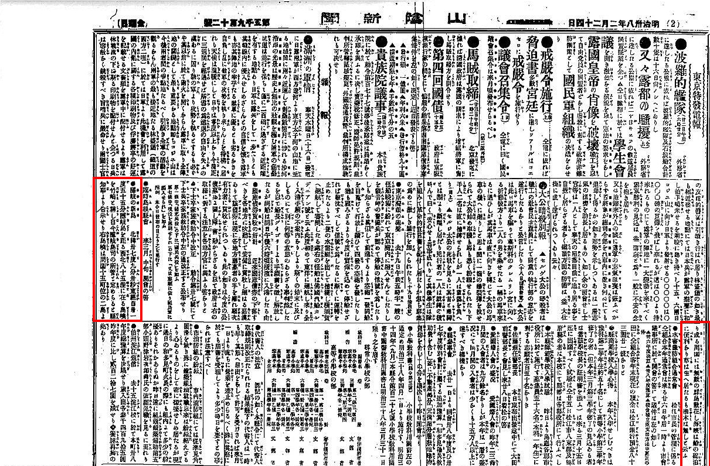
일본의 주장
1-2
일본 태정관 지시문
일본 신문에 실린 독도 편입 내용

Slide 7
1905년 시마네현 고시
제40호에 의한 독도 편입
02
김일주

Slide 8
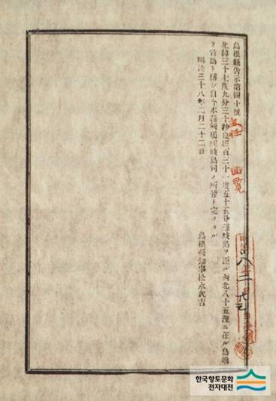
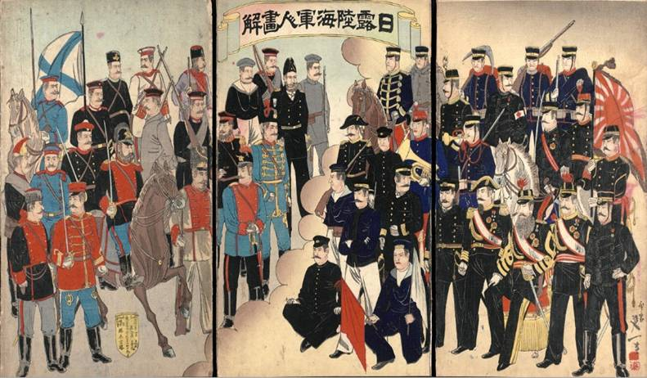
시마네현 고시 제40호 추진 배경
2-1
시마네현 고시 제40호
러일 전쟁

Slide 9
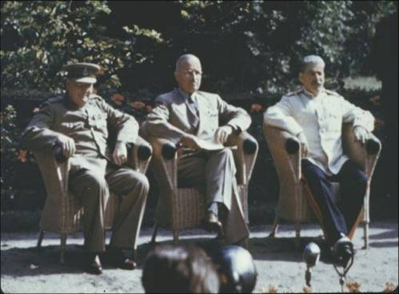
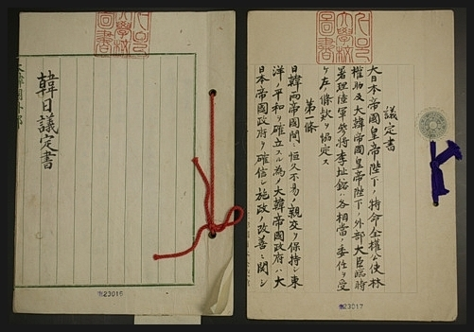
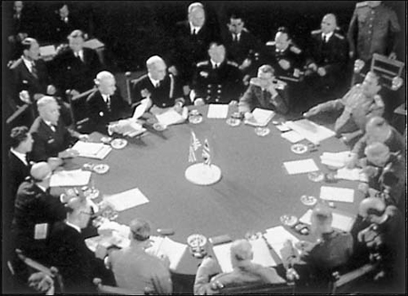
시마네현 고시 제40호
2-2
카이로선언
한일의정서
포츠담회담

Slide 10
독도가 일본의 고유 영토라는
사실에 대한 재확인이었다는 주장
03
김명식

Slide 11
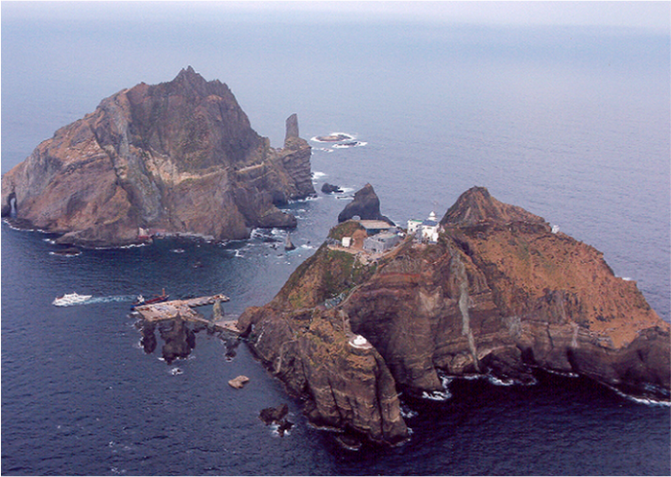
일본의 주장
3-1
일본 신문에 실린 독도 편입 내용(1905년)

Slide 12
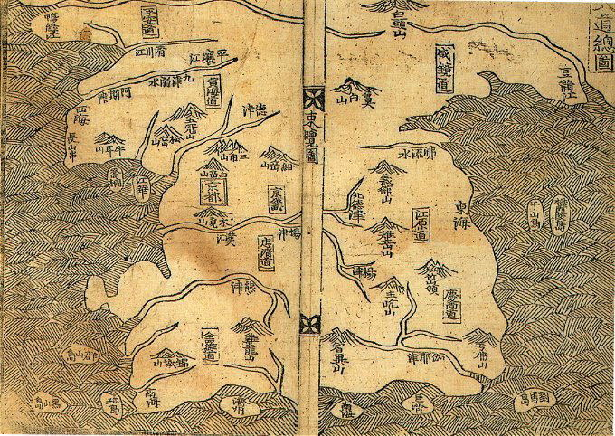
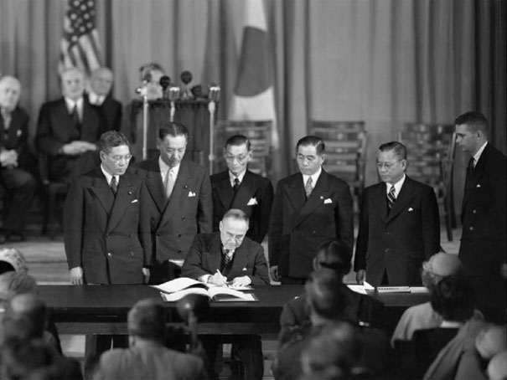
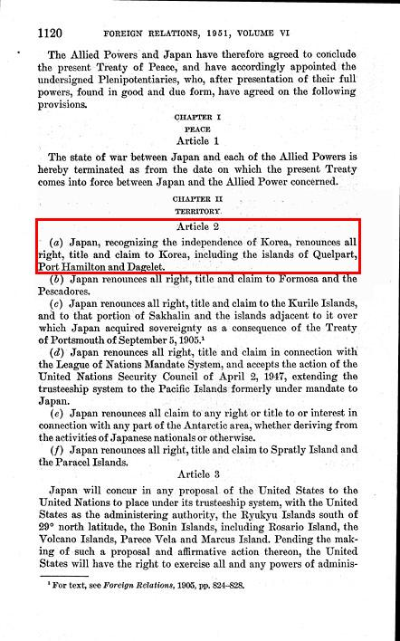
일본의 주장
3-2
조선의 지도(1930년)
샌프란시스코 평화조약

Slide 13
당시 무주지였던 독도를
일본이 선점했다는 주장
04
유지영

Slide 14

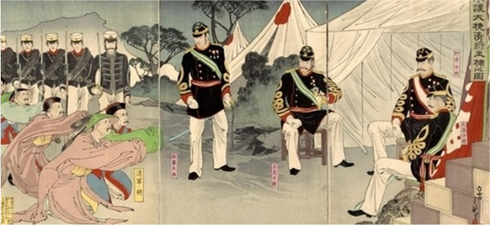
독도 = 무주지?
4-1
식민지화의 첫 단계

Slide 15
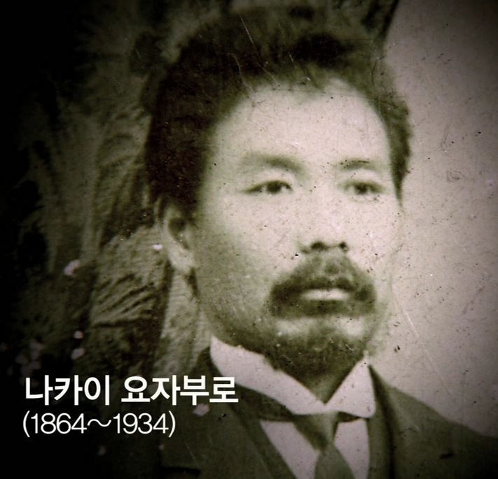
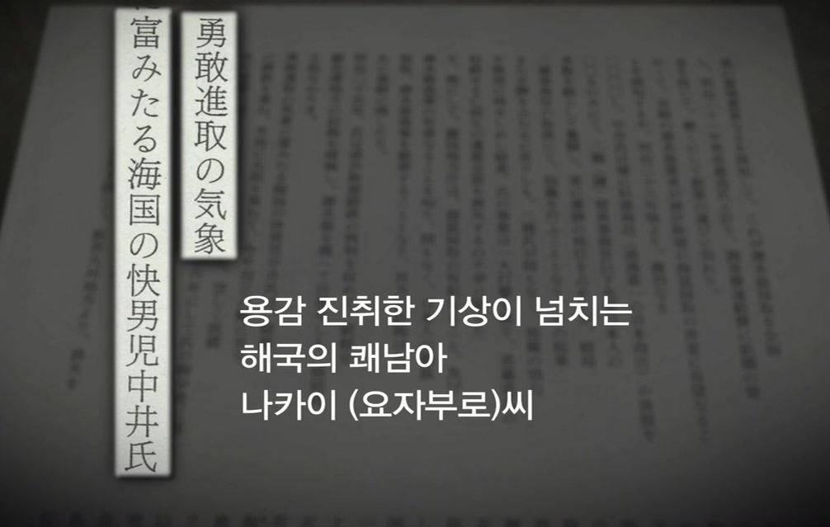
일본의 고유 영토론
4-2
나카이 요자부로?
모순!

Slide 16
SCAPIN 제677호와
샌프란시스코 평화조약의 해석
05
박찬미

Slide 17
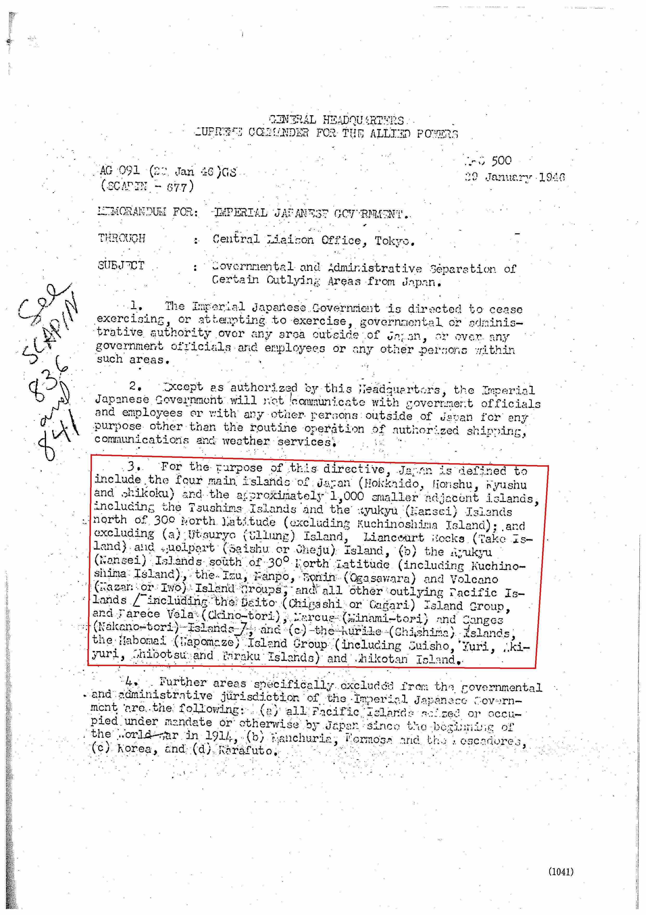
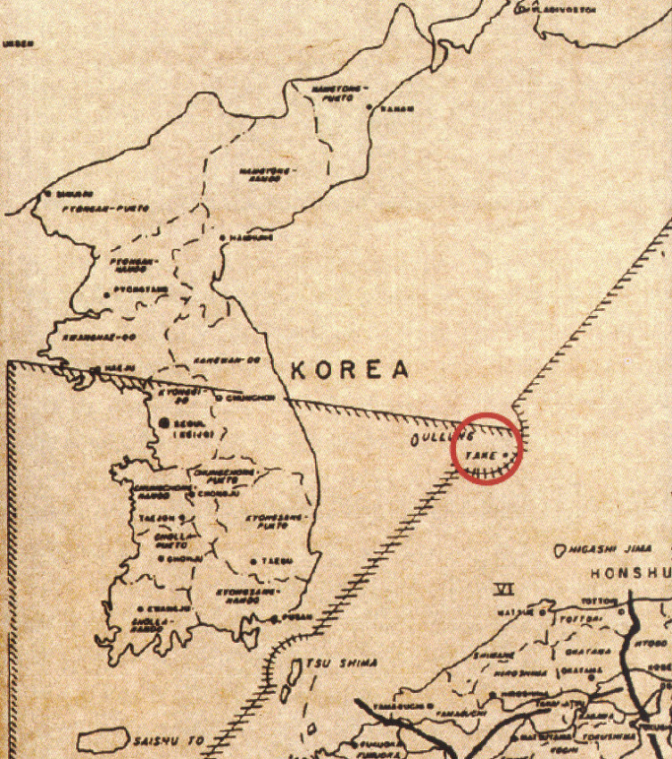
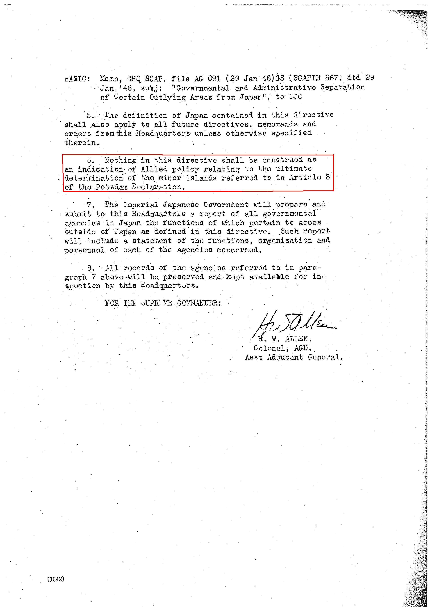
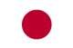
연합군 최고사령부 지령 제677호
5-1
SCAPIN (Supreme Commander for Allied Powers Instruction)
제677호
폭격훈련 구역
SCAPIN 제677호,제1033호
항의 → 제외 사실을 공식 통고
해상 폭격연습지구

Slide 18
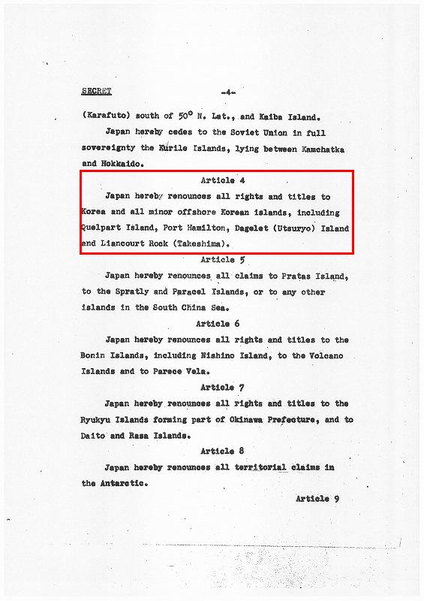
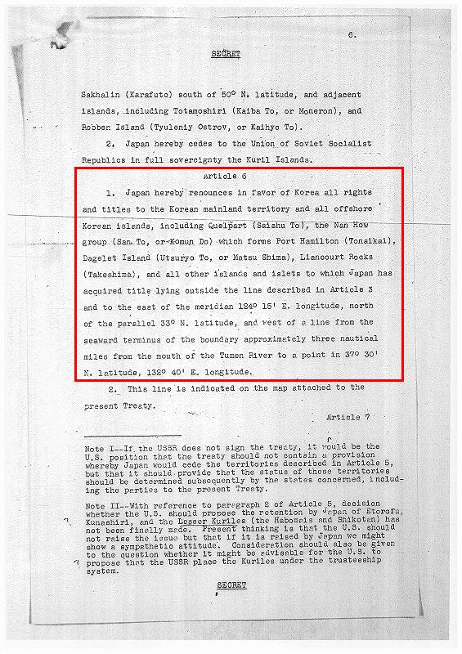
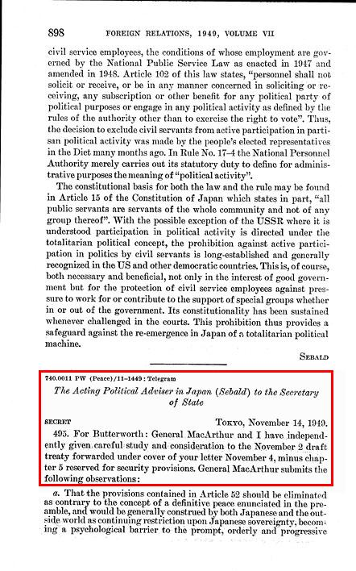
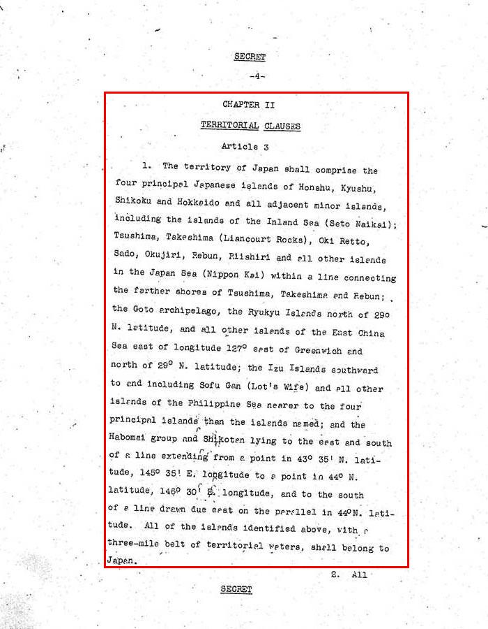
샌프란시스코 평화조약
5-2
연합국 48개국과 일본
= 대일평화조약
독도가 포함되지 않음
냉전구조의 산물
최종 단계, 결정하지 못함

Slide 19
이승만 라인 설정 및
한국의 독도 불법점거
06
최민선

Slide 20
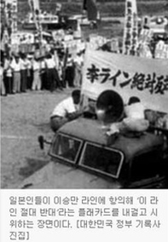
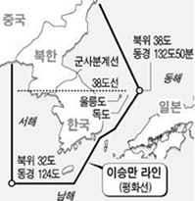
‘이승만 라인’ 선포
6-1

Slide 21
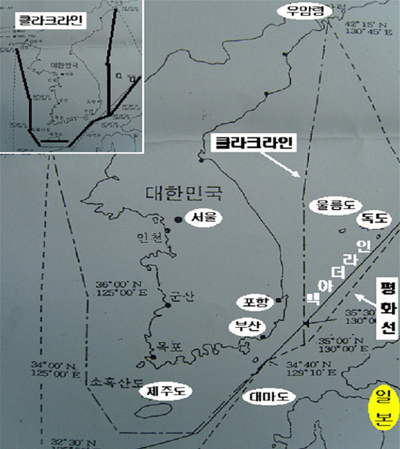
‘이승만 라인’ 선포
6-2

Slide 22

日 외무상 “한국, 독도 불법 점거” 망언
6-3
<IFRAME frameBorder='0' width=602 height=380 scrolling='no' src='http://www.tvchosun.com/front/tvchosun_news.html?file=mp4%3A2012_news%2Fkkae%2F0823%2Fkkae_201200823_189r_1b_5.mp4&thumb=http%3A%2F%2Fimage.chosun.com%2Fsitedata%2Fimage%2F201208%2F23%2F2012082300351_thumb.jpg&title=%E6%97%A5%20%EC%99%B8%EB%AC%B4%EC%83%81%20%ED%95%9C%EA%B5%AD%2C%20%EB%8F%85%EB%8F%84%20%EB%B6%88%EB%B2%95%20%EC%A0%90%EA%B1%B0%20%EB%A7%9D%EC%96%B8'></IFRAME>

Slide 23
국제사법재판소 회부에 대한
한국의 거부의사
07
남진용, 이창열

Slide 24
日 “독도 국제사법재판소 제소 말자”
비밀문서 발견
7-1
<IFRAME frameBorder='0' width=602 height=380 scrolling='no' src='http://www.tvchosun.com/front/tvchosun_news.html?file=mp4%3A2014_news%2Fnews9%2F0610%2Fnews9_20140610_1b_12.mp4&thumb=http%3A%2F%2Fimage.chosun.com%2Fsitedata%2Fimage%2F201406%2F10%2F2014061090111_thumb.jpg&title=%5B%EB%89%B4%EC%8A%A4%209%5D%20%E6%97%A5%20%EB%8F%85%EB%8F%84%20%EA%B5%AD%EC%A0%9C%EC%82%AC%EB%B2%95%EC%9E%AC%ED%8C%90%EC%86%8C%20%EC%A0%9C%EC%86%8C%20%EB%A7%90%EC%9E%90%20%EB%B9%84%EB%B0%80%EB%AC%B8%EC%84%9C%20%EB%B0%9C%EA%B2%AC'></IFRAME>

Slide 25
우리나라 정부의
국제사법재판소에 관한 입장
7-2
독도는 일본의 영토침탈 전쟁인 러일전쟁 중에 침탈당했다가 되찾은 명백한 대한민국의 영토로 국제사법재판소에 회부 할 어떠한 이유도 없다.
일본은 중국과 러시아가 첨각열도(조어도)와 남쿠릴열도(북방영토)문제에 대해서는 국제사법재판소 회부를 거부하면서 유독 독도에 대해서만 국제사법재판소 회부를 주장하고 있다. 일본의 이중적인 태도를 보여주는 사례이고, 독도가 일본 영토라는 주장에 대해 자신이 없다는 반증이라고도 해석할 수 있다.
일본 정부가 독도에 대한 영유권 주장을 스스로 포기하는 것만이 이 문제를 해결하는 유일한 방법이다.
출처 : 동북아역사재단(http://www.dokdohistory.com)

Slide 26
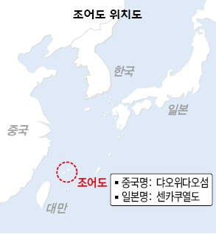
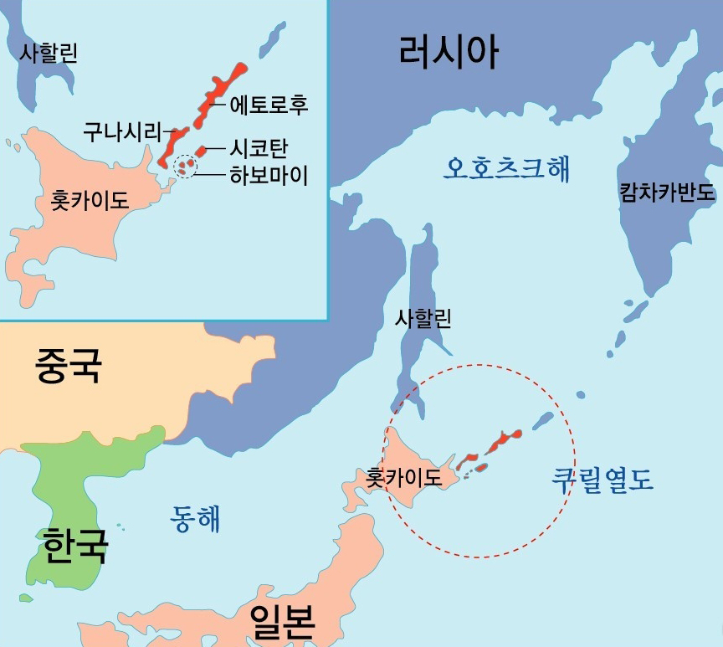
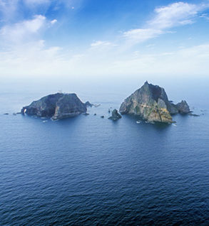
일본의 영토 문제
7-3
중국, 조어도
러시아, 쿠릴 열도
한국, 독도

Slide 27
감사합니다.

